Slide 1
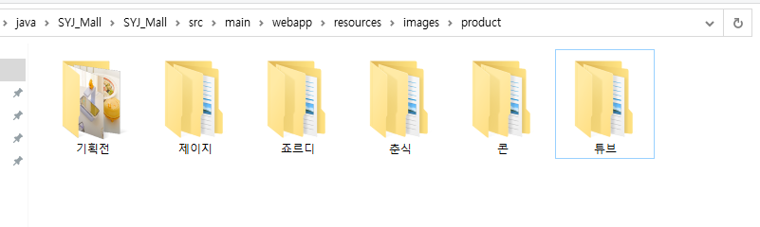
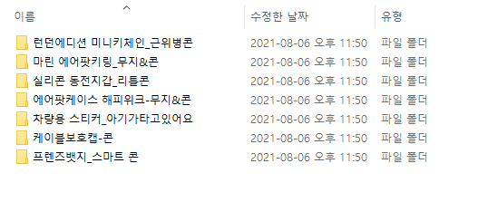
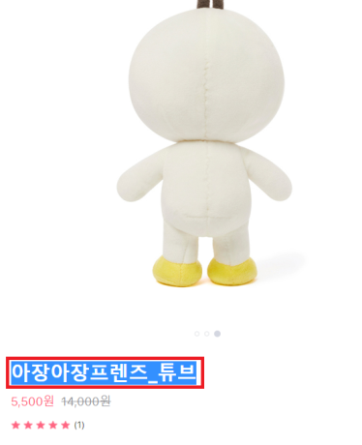
1.파일경로 저장법
위와 같이 캐릭터 이름별로 파일을 만들어준다.
캐릭터 이름별로 나뉘어진 파일 내에는 이름별로 나누어준다.

Slide 2
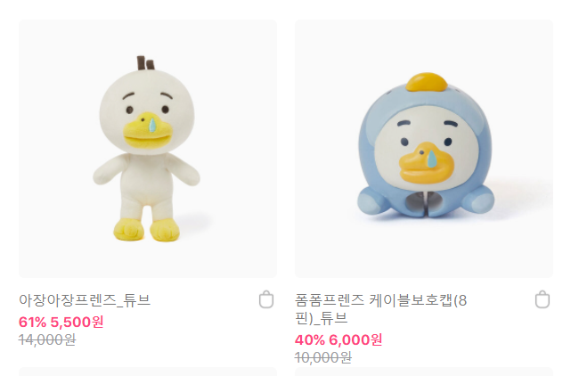
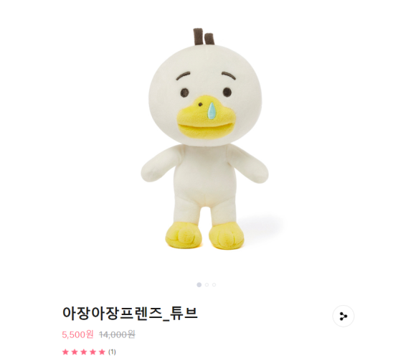
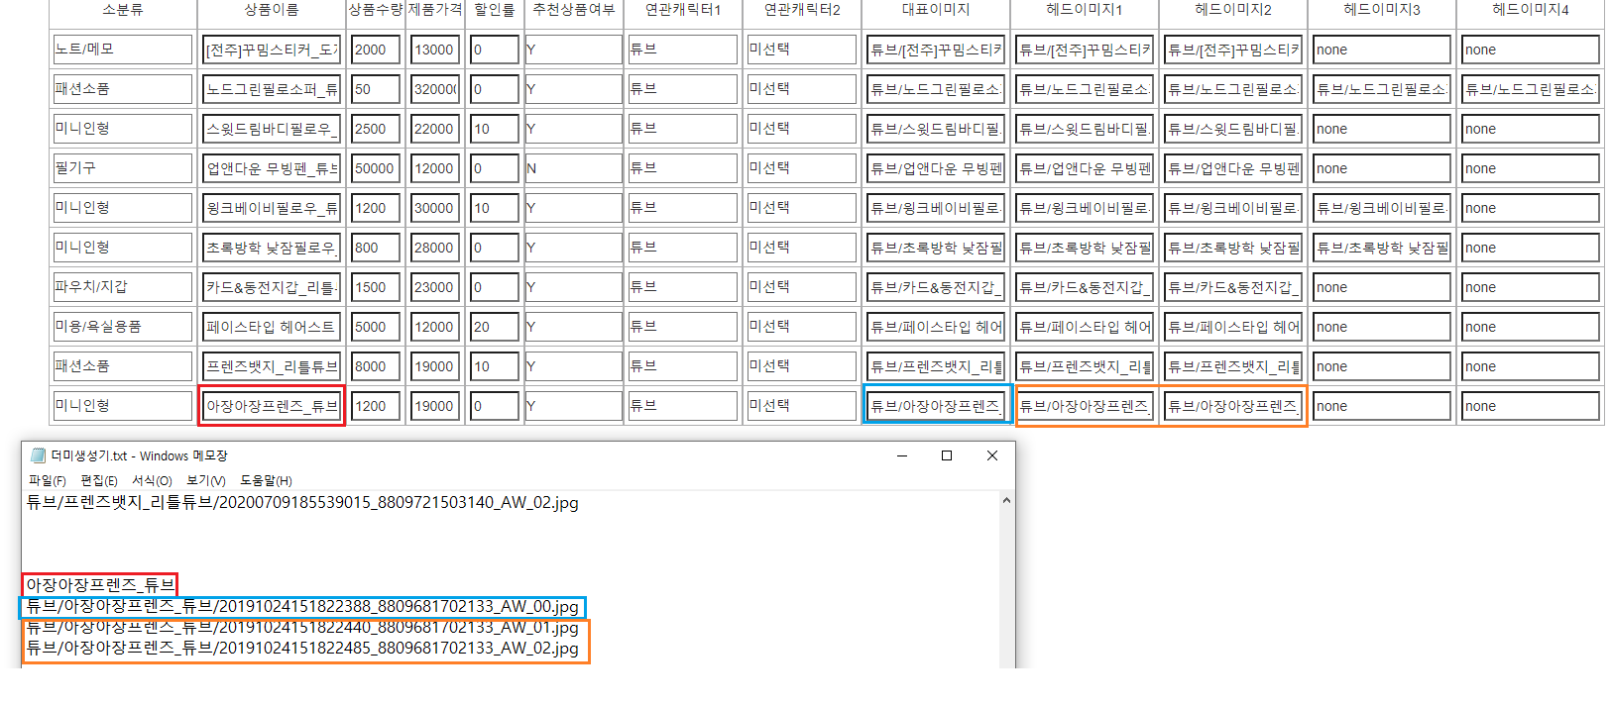
위에서 보이는 사진이 대표사진이고 해당 제품을 클릭하면 해당 제품을 설명하는 배너 이미지가 몇 개 있는데
그것이 헤드이미지라고 생각하면된다 -> 헤드 이미지는 알아서 적절하게 분배해주면된다.
제품을 넣을때는 위와 같이 넣으면 된다 그리고 제품이름에 춘식&라이언 이런식으로 되어있을 경우에는 연관캐릭터1 과
연관캐릭터 2를 모두 입력하면된다. 만약에 사진탭을 다 채우지 못하는 경우 none 은 절대 건드리지 말것! : 오류발생

Slide 3
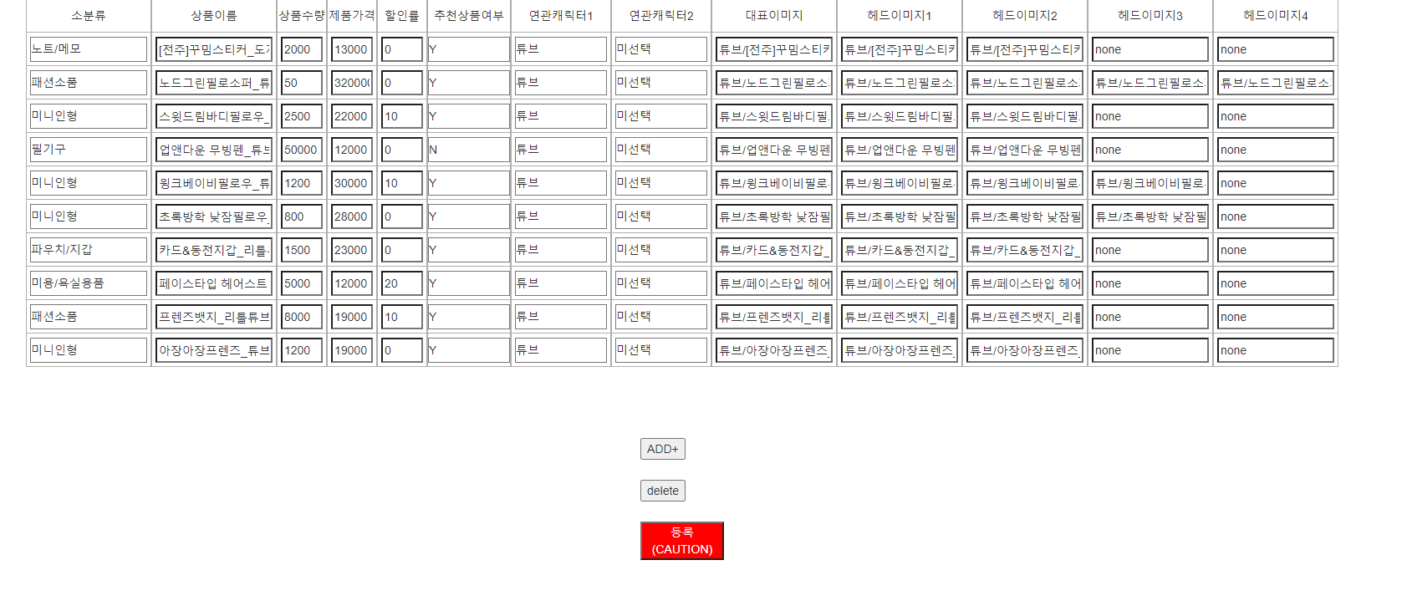
Add 는 탭을 하나 늘려주는 역할 delete는 탭을 하나 없애주는 역할을 한다.
그리고 등록은 디비에 직접 저장해주는 역할을 수행! => 신중하게 눌러야함

Slide 4
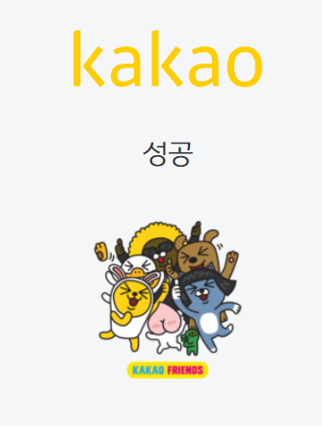
위와 같이 성공표시가 뜨면 디비에 잘 들어간것이다.

